Slide 1
3-мавзу:
Ток морфологияси

Slide 2
РЕЖА:
Ток ер ости қисмларининг (илдизларининг) тузилиши ва ривожланиши.
Ток ер устки қисмларининг тузилиши ва ривожланиши.
Токнинг ер ости ва ер усти қисмларининг ўсиш ва ривожланишини бошқариш.

Slide 3
Токнинг тузилиши ва ривожланиши
Ток тузилишига кўра вегетатив ва генератив органларга бўлинади.
Вегетатив органларга илдиз, поя, барг, куртак, жингалак кириб, уларнинг ўсимлик ҳаётини таъминлашда аҳамияти катта. Улар орқали сув ва озиқ моддалар ўзлаштирилади, ҳаракат қилади, фотосинтез, транспирация, нафас олиш каби муҳим жараёнлар кечади. Шунингдек, улар ўсиш, поя қисмлари орқали вегетатив кўпайиш вазифаларини ҳам бажаради.
Генератив (репродуктив) органларга тўпгул, гул, шингил, ғужум ва уруғлар киради. Улар орқали жинсий кўпайиш содир бўлади. Генератив органлар мева пишгач ривожланишдан тўх-тайди. Ток бошқа ўсимликлар каби тузилишига кўра ер остки (илдиз ва илдиз тизими) ҳамда ер устки (поя) қисмларидан ташкил топади

Slide 4
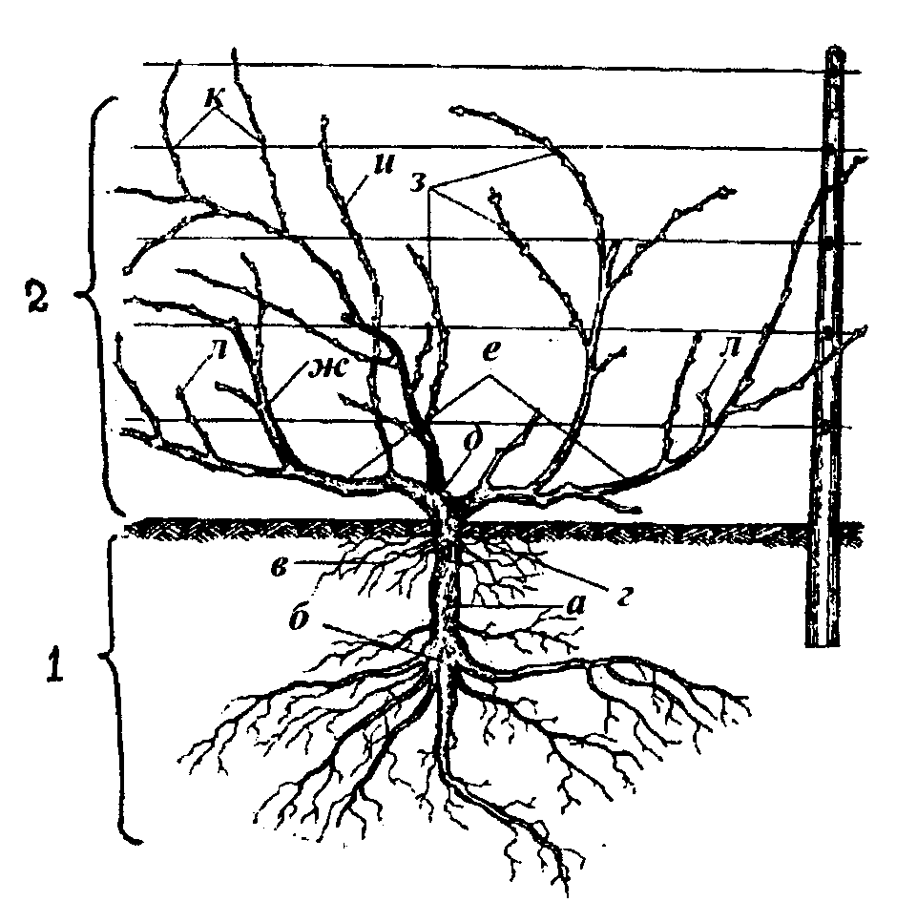
1-расм. Ток тупи ќисмлари.
Ер остки кундаси: а-ер остки кундаси; б-илдиз «товони»; в-шудринг шимувчи юза илдизлар; г-кундаси (штамб). 2. Ер устки ќисми: д-ток кундаси; е-занг (ќўллар); ж-маданг; з-ћосил новдалари; и-кунда яќини (занг)дан чиќќан новдалар; к-бачки ёки ќўлтиќ новдалар; л-ўринбосар новдалар.

Slide 5
Илдиз ва илдиз тизими.
Ток илдизи бир қатор муҳим вазифаларни бажаради. Энг аввало у ток тупини тупроқ (ер)да мустаҳкам туришига хизмат қилади. Илдизнинг асосий вазифаси - тупроқдан сув, озиқ моддаларни сўриб (ўзлаштириб) ер устки қисми (поя)га етказиб беришдир. Ток илдизида кўп миқдорда озиқ моддалар захираси тўпланиб, мураккаб биокимёвий жараёнлар кечади. Натижада ўзлаштирилган минерал моддалар метаболизм (модда алмашиниш)да қатнашиб фитогармонлар ҳосил қилади ва ҳ.к. Илдиз тупроқ муҳитига мослашиб, у билан бевосита муло-қотда бўлади. Бу жараёнда илдиз метаболизмдан ҳосил бўлган айрим маҳсулотларни ажратиб, ўсимлик билан замбуруғлар-нинг симбиоз бўлиб (биргалашиб) яшашни таъминлайди. Микориза натижасида замбуруғлар ўсимлик илдизидан азотсиз органик моддаларни, ўсимлик эса замуруғлар орқали сув, минерал моддаларни ўзлаштиради.
Ток табиий шароитда уруғидан кўпаяди. Селекция ишларида янги навлар етиштиришда ҳам у уруғидан кўпайтирила-ди. Шунинг учун ток илдизларининг морфологик тузилиш маълум даражада уни кўпайтириш усулларига боғлиқ

Slide 6
Ток уруғидан кўпайтирилганда уруғмуртакдан дастлабки илдизчалар ҳосил бўлиб, у ўқ илдизни ташкил этади. Бир неча кундан сўнг илдиз шохлай бошлаб, ундан ён илдизлар ривожланади. Биринчи ён илдиз биринчи тартиб, ундан ўсиб чиққани иккинчи ва шу тартибда шохланиш давом этиб учинчи, тўртинчи ва ҳ.к. тартиб илдизчалар ривожланади.
Ёш илдиз ва ундан ўсиб чиққан майда, калта илдизчалар сўрувчи, фаол (актив), патаксимон илдизчалар деб аталади. Улар одатда нозик, мўрт, калта ва оқ рангда бўлиб, юқори физиологик фаолликка эга ҳамда тупроқдаги нам ва унда эриган минерал моддалар, шунингдек, карбонат ангидрит газини ўзлаштириш вазифасини бажаради. Уларда турли мураккаб органик бирикмалар - қандлар, азот, фосфор ва бошқа кислоталар синтез бўлади. Ушбу бирикмаларнинг оз миқдори туп-роққа ажралиб чиқиб, чириб парчаланган илдиз қолдиқлари туфайли тупроқни органик моддалар билан бойитади, илдиз атрофида микроорганизмлар (ризосфералар), замбуруғ ва бактериялар тўпланишига ёрдам беради.
Асосий (скелет) илдизлар узун, этдор, деярли бир хил йў-ғонликда бўлиб, усти қўнғир-жигар ранг тусдаги юбқа ажралувчи пўстлоқ билан қопланган бўлади. Улар, асосан ўсим-ликни тупроқ (ер)да мустаҳкам туришини таъминлаш учун хизмат қилади. Асосий ёки скелет илдизлар орқали ўсимлик ер устки қисми (поя, барг, генератив органлар ва ҳ.к.)га сув ва унда эриган минерал бирикмалар, тузлар узатилади. Уларда эса ўсимлик ривожланиши учун зарур бўлган озиқ моддалар (крахмал, оқсил, ёғлар) захираси тўпланади. Асосий илдизларда органик моддалар синтезланади. Ёш илдизчалар ўтган йил-ги илдизларда, ҳатто қари скелет илдизларда ҳам ҳосил бўли-ши мумкин. Илдизларнинг ўсиши ёш илдизлар учки қисми-нинг ҳосил бўлувчи тўқималари ҳужайраларининг бўлиниши туфайли содир бўлади

Slide 7
Илдизлар тузилиши ва жойлашишига қараб 3 гуруҳга бўлинади: шудринг шимувчи ёки патак илдизлар ­ поя ер остки қисмининг юқори, асосан тупроқнинг 15-25 см.ли ҳайдал-ма қатламида ривожланади. Улар ингичка, калта ва нимжон бўлиб, кўп қисми кузга бориб нобуд бўлади. Илдиз ва поя ўртасидаги сув ва озиқ моддалар ҳаракатини яхшилаш мақсадида бундай илдизларни баҳорда, токларни очиш вақтида олиб ташлаган маъқул; асосий ёки скелет илдизлар ­ асосан ўсимлик ер остки қисмининг пастки томонидан ўсиб ривожланади. Узун, этдор, деярли бир хил йўғонликда бўлиб, тупроқнинг 10-12 м.гача чуқур қатламига етиб боради: ён илдизлар ­ поя ер остки қисмининг ўрталаридан ўсиб ривожланади. Асосий илдизларга нисбатан бироз фарқ қилиб, тупроқ остида ён бағирлаб 6-8 м. гача ўсиши мумкин (3-расм).
Барча илдиз ва илдизчаларнинг йиғиндиси илдиз тизимини ташкил қилади. Ток қариган сари (асосан 25-30 ёшдан кейин) илдизлар сийраклашиб боради, майда илдизлар сони сезиларли даражада қисқаради ва натижада ток қарийди, ўсишдан қолади, ҳосил камаяди.

Slide 8
Токнинг ўсиши ва ривожланиши учун зарур бўлган сув ва озиқ моддалар сўриб ўзлаштирилади. Уларни асосий илдизлари орқали ер устки қисмларига етказишда майда сўрувчи илдизларнинг аҳамияти катта. Улар қуйидаги қисмлардан иборат (4-расм): илдиз учи ёки ўсиш конуси ­ узунлиги бир неча миллиметр, ташқи томондан сариқ рангдаги ўткир учли қин(ғилоф) билан қопланган. Ўсиш конусида ҳужайралар бўлиниб янгилари ҳосил бўлади. Қин ўсиш конусининг нозик ҳужайраларини механик шикастланишдан сақлайди; илдиз ўсиш зонаси - илдиз учида кичик масофада жойлашган бўлиб, узунлиги 3-5 мм. Ўсиш зонасининг ҳужайралари бўйига ўсиб қинни олдинга суради, унинг ҳимоясида илдизнинг ўсувчи учки қисми тупроқ заррачалари орасидан ўзига йўл топиб ҳа-ракат қилади. Илдиз ўса бошлаши билан ўз кучини йўқотган эски ҳужайралари ўрнига янгилари пайдо бўла бошлайди. Қин ниҳоятда қаттиқ ва мустаҳкам бўлганлигидан тупроқ қатлами-нинг чуқур қисми (10-12 м.ундан кўп) гача кириб боради; илдиз сўрувчи зонаси - илдизнинг тукчалар билан қопланган, узунлиги 2 см.гача бўлган ўсиш зонасидан кейинги қисми. Илдиз тукчалари сўрувчи зона ташқи тўқимаси (эпидермиси) нинг чўзиқ ҳужайраларидан ташкил топган. Тукчалар қобиғи-да кутикула қавати бўлмагани сабабли тупроқдаги нам ва унда эриган минерал тузлар у орқали ҳужайраларга осон ўтади. Илдиз тукчалари бор-йўғи 10-20 кун яшайди. Илдиз ўсган сари, нобуд бўлганлари ўрнига янгилари ўса боради. Бу жараён, албатта тупроқ шароити, ундаги нам миқдорига боғлиқ. Нисбатан қуруқ тупроқда уларнинг сони кўп, ўта нам тупроқларда, аксинча кам бўлади; илдиз ўтказиш зонаси ­ бунда илдиз тукчалари бўлмаганлиги сабабли, сўриш жараёни деярли бўлмай-ди

Slide 9
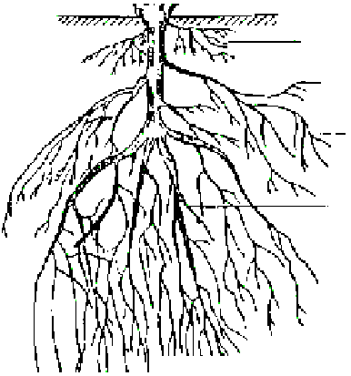
Ток илдизи
1 - юза (шудринг шимувчи) илдиз.
2 - ён илдиз.
3 - асосий илдиз

Slide 10
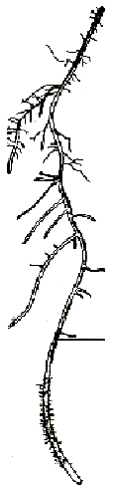
Илдиз зоналари.
а - илдиз учи;
б - ўсиш зонаси;
в - сўриш зонаси;
г - ўтказувчи зона.
г
в
б
а

Slide 11
Сўриш зонасида ёш илдиз дастлабки анатомик тузилишга эга бўлиб, ташқи томони бир қават тирик, бир-бирига зич ёпишган ҳужайрадан иборат юбқа пўстлоқ (эпидермис) билан қопланган бўлади. Эпидермис ҳужайралари бўйига чўзилиб, илдиз тукчаларини ҳосил қилади. Эпидермис остида 20-25 қа-ватдан иборат пўстлоқ паренхимасининг ҳужайралари жойлашган бўлади. Ёш илдизлардаги марказий цилиндр 2-3 та бирламчи най - толали боғламлар (халқасимон жойлашган дастлабки ксилема флоэмалар)дан иборат. Ксилема бўйлаб озиқ моддалар илдиздан поя томон, флоэманинг элаксимон найчалари орқали органик моддалр поядан илдиз томон ҳара-катда бўлади.
Ўсув даврининг охирига бориб, ёш илдизларда ўзгариш-лар рўй беради ва иккиламчи тўқималар ҳосил бўлади. Илдиз пўкак билан қопланади, қўнғир-жигар ранг тусга кириб асосий (скелет) илдизга айланади.
Ток илдизларида тиним даври бўлмайди. Илдиз қулай шароитда йил давомида ўсиши мумкин. Баҳорда илдизнинг асосий қисми жойлашган тупроқнинг 40-80 см. қатламидаги ҳарорат 8-10⁰С, кузда ёғингарчилик етарли бўлганда ҳарорат 8⁰С да жадал ўсади. Ёзнинг иссиқ ва қуруқ кунларида ҳамда қиш ойларида унинг фаолияти анча сусаяди. Баҳорда шира ҳаракатининг бошланиб, куртакларнинг ёзилиши, асосан кузда пайдо бўлган янги илдизлар, уларда тўпланган нам ва озиқ моддаларнинг ҳисобига бўлади.

Slide 12
Ток илдиз тизимининг жойлашиши ва ривожланиши, уни кўпайтириш усули ҳамда ўстириш шароитларига боғлиқ. Ток уруғидан кўпайтирилганда илдиз уруғ муртагидан ҳосил бўлиб, унда бўлажак ўсимлик барча қисмларининг муртаклари пайдо бўлади. Уруғ кўкариб ўсиши билан кучли ўқ илдиз ривожланади. Кейинчалик унда илдиз тукчалари, сўнгра биринчи, иккинчи, учинчи ва ҳ.к. тартибдаги ён илдизлар шаклланади. Уруғкўчатнинг барча ер остки қисми илдизлардан ташкил топиб, илдизнинг поя билан туташган жойи илдиз бўғизи деб аталади.
Қаламча (новда) ҳамда пархиш қилиш орқали ўстирилган ток тупида илдизлар, асосан бўғимлар ва бўғимлар орасидан ўсиб чиқади. Бундай илдизлар одатда адвентив (қўшимча) илдизлар деб номланиб, уларда турли тартибдаги ён илдизлар ривожланади. Вегетатив йўл билан етиштирилган ўсимликлар-да жумладан, токда асосий (ўқ) илдиз бўлмаганлиги сабабли, патаксимон илдиз системаси ривожланади.
Қўшимча илдизлар, асосан қаламчанинг бўғимларида, бў-ғим ораларида эса камроқ ҳосил бўлади. Бундай ўсимликларда илдиз бўғизи бўлмай, ер остки поя (штамб) шаклланади. Ундан эса тупроқнинг юза 15-25 см. қатламида жойлашадиган шудринг шимувчи илдизлар ривожаланади. Улар вақт-вақти билан (эрта баҳорда ток тупларини очиш вақтида) олиб турилмаса асосий илдизларнинг ривожланишига жиддий тўсиқ бўлиши мумкин.
Илдиз тизимининг бақувватлиги, яъни ривожланиш даражаси, ўсувчи патаксимон ва сўрувчи илдизларнинг кўп бўлиши, ток тупининг ёши, тур ва нав хусусиятлари, тупроқ ва ташқи муҳит шароитларига боғлиқ.

Slide 13
Ток бошқа мевали ўсимликларга нисбатан кучли илдиз тизимини ҳосил қилиш хусусиятига эга. Қаламчаларнинг илдизланишида унинг гармонал ҳолати муҳим аҳамиятга эга. Қаламчаларга ўстирувчи моддалар - ауксинлар билан ишлов бериш уларда илдиз пайдо бўлиш жараёнини тезлаштиради. Қаламчаларда кўплаб илдиз ҳосил бўлишига ўсув даврида (ток гуллашидан олдин) қаламчалар олинадиган тупларга ретардантлар сепиш ҳам яхши натижа беради.
Ток илдизлари улар механик шикастланган (кесилган, узилган ва ҳ.к.)да қайта тикланиш, яъни регенератив хусусиятга эга. Нам ва озиқ моддалар етарли бўлган муҳитда регенератив жараён кучли кечиб, илдизнинг йўқолган қисми тез тикланади. Пайдо бўлган ёш илдизлар катта сўриш кучига эга бўлиб, тупроқдаги сув ва унда эриган минерал тузларни ўз-лаштиради, уларни босим билан ўтказувчи найларга, улар ор-қали ўсимлик ер устки қисмига етказиб беради. Тупроқдаги сувнинг юқорига кўтарилишида барг ва бошқа қисмлар орқа-ли содир бўладиган буғланиш ­ транспирация жараёни муҳим рол ўйнайди.
Моддалар алмашинуви жараёнида тупроқ қатламидаги ил-диз атрофида жойлашган микроорганизмлар, бактерия ва замбуруғларнинг ҳам аҳамияти катта. Улар тупроқдаги ҳаракатсиз ёки эримайдиган турли озиқ элементларини ўсимлик илдизи орқали ўзлаштира оладиган ҳолатга келтиришга ёрдам беради.
Ток илдиз тизими ва ер устки қисмининг мутаносиб ривожланишида ўзаро узвий боғлиқлик мавжуд. Илдиз тизими қанчалик бақувват ва ривожланган бўлса, унинг ер устки қисми ҳам худди шундай яхши ривожланади, ҳосил кўп ва сифатли бўлади.

Slide 14
Илдиз тизиминининг тупроқда жойлашиши, чуқур ва энига тарқалиб ўсиши, сўрувчи қисмининг қандай қатламда бўлиши, тупроқ шароити ҳамда парваришга боғлиқ. Қуруқ, шўр, шағал-тошли, ўта нам тупроқлар илдиз ривожланишига салбий таъсир кўрсатади. Тупроқ ости қатламининг зичлиги, нам етишмаслиги, шунингдек, тупроқ шўрининг таъсирида илдизлар чуқур қатламга кириб бора олмайди. Илдиз ҳажми ҳам кам бўлиб, улар, асосан тупроқнинг юза -20 - 40 см. қатламида жойлашган бўлади. Ер ости сувлари яқин (1-1,5 м) бўлган ерларда илдиз нам тўпланган ергача етиб бориб, ёнга қараб ривожланади. Лалми ерларда ҳам илдизлар суғорилади-ган ерларга нисбатан суст ривожланади.
Ер ости суви чуқур (3 м дан паст) бўлган бўз тупроқли ерларда илдиз тизимининг асосий қисми тупроқнинг 30-200 см, сўрувчи илдизларнинг кўпчилиги 30-80 см. қатламда жойлашади. Шунинг учун токзор ерларини чуқур ҳайдаш илдиз тизимининг яхши ривожланишида муҳим ўрин тутади. Ток тупларини оз миқдорда, аммо тез-тез суғориш, ерни юза юмшатиш ток илдизларининг тупроқ юза қатламларида ривожланишига, ерни чуқур (60-80 см.) ҳайдаш уларнинг шикастланишига, тупнинг ерда мустаҳкам ўрнашмаслигига сабаб бўлиши мумкин. Бўз тупроқли ерларда, аксинча тупроқни қониқтириб камроқ суғориш илдиз тизимининг чуқур қатламларда таралиб ривожланишига, илдизлар ҳажмининг катта бўлишига ёрдам беради. Озиқ моддалар етарли, унумдор тупроқларда ҳам илдиз жадал ривожланади.

Slide 15
Демак, ток илдиз тизимининг жойлашиш ва ривожланиш даражаси тупроқни тайёрлаш, унга ишлов бериш, кўчатнинг сифати, экиш чуқурлиги, токни парвариш қилиш усулларининг сифатига боғлиқ эканлигини англаш мумкин. Илдизларнинг ҳосил бўлиб, уларнинг жадал ривожланишига кўчат экиш олдидан ерни плантаж плуг билан чуқур (60-80 см.) ҳайдаш, тупроқни чуқур (80 см.гача) юмшатиш, шунингдек, баҳорда ток тупларини очиш вақтида шудринг шимувчи илдизларни олиб ташлаш (катаровка), минерал ўғитлар, айниқса азотли ўғитларни кўпроқ солиш ва ҳ.к. яхши ёрдам беради. Шуни унитмаслик керакки, ток тупларини кучли (калта) кесиш илдизлар маълум қисмининг нобуд бўлишига олиб келиши мумкин.
Ток экиладиган майдон тупроғини сифатли тайёрлаш ҳамда тупроққа тўғри ишлов бериш, ток илдиз тизими архитектоникасини аниқ тупроқ топографик ва бошқа шароитларда синчиклаб ўрганиш муҳим аҳамиятга эга. Зеро, ток илдиз тизими архитектоникаси ўсимликнинг ёши, тури, нави, ташқи муҳит шароитлари, агротехника тадбирларининг вақтида ўтка-зилишига боғлиқ. Токнинг ёши ортган сари, ер устки қисми (поя)нинг ҳажми ҳам катталаша боради. Ток 4-5 ёшга етганда ер устки қисмининг ҳажми тахминан илдиз ҳажмига тенглашади. Шунинг учун токни парвариш қилишда унинг ер устки қисми ва илдиз тизимининг ўзаро мувозанатини сақлаб бориш зарур.

Slide 16
Токнинг ер устки қисми (пояси)
Поя ­ ток ўсимлигининг ер устки қисми билан илдиз тизимини ўзаро боғлаб турувчи ўзак қисми. Поя бўйлаб илдиздан келаётган сув ва унда эриган минерал моддалар барг ва бошқа қисмларга ўтса, барг орқали илдизга фотосинтез маҳсу-лотлари, яъни органик бирикмалар ўтади. Пояда, унинг ўзак, ёғочлик ва луб тўқималарида ўсимлик учун зарур бўлган озиқ моддалар заҳираси тўпланади.
Ток уруғидан ўстирилганда поя уруғ муртагининг поя куртакчасидан ривожланади ва унинг кейинги ривожланиши илдиз бўғизидан бошланади. Қаламчасидан ёки пархиш усулида ўстирилган токда, поя қишловчи куртаклардан ўсиб, илдизланган қаламча (кўчат) ёки пархишнинг асосидан бошланади. Ток пояси лианага ўхшаш, яъни бўйига жадал ўсиш хусусиятига эга. У табиий шароитда ингичка бўлиб, 20-30 м.гача узунликда, 30-40 см. йўғонликда ўсиши мумкин. Агар у тартибга солиб турилмаса, бирон бир дарахт ёки тирговичга тирмашиб ёки ер бағирлаб ўсади. Маданий токлар эса, танаси 180-200 см.гача бўлган туп шаклида ўстирилади. Ток кўмил-майдиган районларда унинг танаси тик, кўмиладиган районларда эса ётиқ ёки ерга яқин ҳолатда ўстирилади. Унинг кунда қисми (тананинг бош қисми)дан 30-40 см. узунликда кўп йиллик новдалар ҳамда 10-15 см. узунликда бутоқчалар, улардан бир йиллик ҳосил новдалар ва улардан эса келгуси йил баҳор-да ҳосилли ва ҳосилсиз яшил новдалар ривожланади. Булардан эса ўсув даврида бачки новдалар ўсиб чиқади.

Slide 17
Бир йиллик яшил новдалар бўғим ва бўғим оралиғидан ташкил топиб, бўғимларда барг, жингалак, куртаклар, тўпгул (кейинчалик шингилга айланиб узум бошини ҳосил қилади) жойлашган бўлади
Токда бир йиллик яшил новда иккинчи йили мадангга, учинчи йилдан бошлаб зангга айланади. Кунда ёш (1-2 йиллик) ток тупида унча сезилмайди. Чунки вақт ўтиши билан зангга айланган рўдалар турли баландликда жойлашган бўлади. Ток ёшига қараб рўдалар деярли бир текисликда жойлашиб, кейинчалик улар кундани ҳосил қилади. Ток тупи қариган сари кунда йўғонлаша боради. Ток тупларига каллаксимон, косасимон, елпиғичсимон ва ярим елпиғичсимон шакл берилганда кундалар аниқ кўзга ташланади. Калта (2-3 куртак қолдириб) кесилган новда ўринбосар новда ёки бутоқ дейилади. Улардан келгуси йили ўсиб чиққан новдалардан 1-2 та ҳосил берувчи ва битта яна ўринбосар новда қолдирилади.
Токнинг ер остки қисмидан тана (штамб) шаклланиб, занглардан бачки новдалар ўсиб чиқади. Улар бошқа новдалардан кучли ўсиши, тўқималари тузилишининг сийраклиги, бўғим оралиғининг кўпинча узун бўлиши билан фарқ қилиб, кўпинча ғовлаган ва ҳосилсиз бўлади. Улардан, асосан ток тупларига шакл беришда, тана ва айрим зангларни ёшартиришда фойдаланилади. Куртакларнинг уйғониб новдаларнинг ўси-ши токда бошқа мевали ўсимликларга нисбатан айниқса қутблиликда яққол намоён бўлади. Бўйлама қутблик аввал новданинг энг учки қисмидаги куртакларнинг уйғонишида ҳамда улардан кучли новдаларнинг ривожланишида яққол кў-ринади. Бу ҳолат ауксинларнинг аввал новданинг учки ўсиш нуқтасига, сўнгра ундан пастки қисмига жадал оқиб келиши натижасида рўй беради.

Slide 18
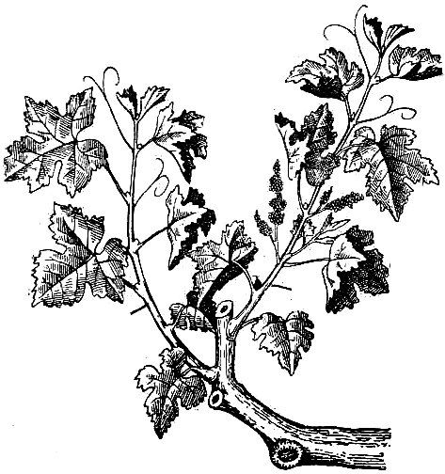
Ток поя қисми:
1 - бир йиллик ҳосилли новда;
2 - бир йиллик ҳосилсиз новда;
а - бўғим; б - бўғим оралиғи;
в - барг; г - қўлтиқ куртак;
- қўлтиқ (бачки) новда;
е - жингалак; ж – тўпгул (шўра); з - новда учи;
и - ўтган йилги новда; к,л - занг.

Slide 19
Шунинг учун узумчилик амалиётида бундай қутбликка барҳам бериш учун барча куртакларнинг деярли бир вақтда уйғониши, ўсувчи ҳосилли ва ҳосилсиз новдаларнинг яхши ривожланишини таъминлаш мақсадида занг ва асосий маданг (ҳосил берувчи новда)лар ётиқ ёки эгиб боғланади. Натижада ўсув даврининг охирига бориб новдалар яхши пишиб етилади, ўсишдан тўхтайди, баргларини тўкиб навга хос бўлган рангга киради (оч ва тўқ жигар ранг, қизғиш жигар ранг ва ҳ.к.).
Асосий новда қишловчи кўзнинг марказий куртагидан ўсиб ривожланади. Новда ўсган сари ҳар бир барг қўлтиғида шаклланган куртакдан иккинчи тартиб, яъни қўлтиқ ёки бачки новда ривожланади (6-расм).
Қўлтиқ ёки бачки новдаларнинг барг қўлтиғида ҳам куртаклар шаклланиб, ундан учинчи тартиб новдалар ўсиб чиқи-ши, уларнинг асосида эса қишловчи куртаклар шаклланиши мумкин. Демак, қўлтиқ новдаларда куртак ва улардан новдаларнинг ҳосил бўлиши асосий новдаларникидан деярли фарқ қилмайди. Қўлтиқ новдалар асосий новдаларга нисбатан суст ривожланади, кўпинча нимжон бўлиб, энг юқоридагилари ўсув даврининг охиригача пишиб улгурмайди.

Slide 20
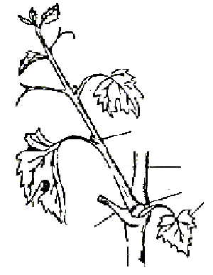

Асосий новда бўғимидаги органлар:
1 - асосий новданинг ўқи;
2 - асосий новдадаги барг банди; 3 - бачки новда;
4 - бачки новданинг дастлабки барги;
5 - қишловчи кўз (куртак).

Slide 21
Тупроқдаги нам ва озиқ моддалар етарли бўлганда новдаларнинг учки ўсувчи қисми шикастланганда унинг давоми ҳи-собланган новдалар яхши ривожланади.
Асосий ҳамда қўлтиқ новдалар морфологик жиҳатдан бир-биридан фарқ қилади. Асосий новданинг асосида тангача шаклидаги ривожланмаган иккита барг бўлса, қўлтиқ новдаларда эса фақат битта барг бўлади. Жингалаклар асосий новдаларда учинчи-бешинчи бўғимдан, қўлтиқ новдаларда эса, иккинчи-учинчи бўғимдан пайдо бўлади. Булардан ташқари асосий новдаларнинг ўзаро жойлашиш текислиги бир хил бўлмайди.
Куртаклар новдадаги барг қўлтиғида шаклланади. Новдаларнинг пастки 2-6 бўғимларида фақат барг билан қўлтиқ куртаклар шаклланади. Кейинги бўғимларда барглар қаршисида қоида бўйича жингалаклар ёки тўпгуллар ривожланади. Ҳосилсиз новдаларда эса барглар қаршисида фақат жингалак пайдо бўлади. Эътиборли томони шундаки иккита бўғимдан кейин барг қаршисида жингалак ҳосил бўлиб (ўсишнинг симподиал ёки ён шохланиш типи), навбатдаги барг қаршисида жингалак бўлмайди (моноподиал ўсиш типи).
Қулай шароитда қўлтиқ куртаклардан ривожланган новдалардан ҳам ҳосил олиш мумкин. Бундан ташқари асосий яшил новдаларнинг учини чилпиш (апрел-май ойларида) ҳосилли новдаларнинг ривожланишига таъсир кўрсатади. Ҳосил тугишда эса бачки новдалардаги шингиллар (узум бошлари) асосий новдалардагига нисбатан кичик бўлиб, ғужумлар кечроқ пишади.

Slide 22
Ўзбекистоннинг қулай иқлим шароитида, яъни қуёш нури, ёруғликнинг етарли, ўсув даврининг узун бўлганлиги сабабли кучли ўсган ток туплари (айниқса хўраки ва кишмишбоп навлар)да яхши ривожланган бачки новдалар тез ўсиб, кузга бориб асосий новдаларга тенглашиб олади ва ҳосилининг пишиш муддатида катта фарқ бўлмайди. Ток тупининг пастки қисмидаги бачки новдалар юқоридагиларига нисбатан эртароқ пишиб етилади, уларда физиологик жараёнлар ҳам анча жадал кечади. Қўлтиқ новдалар асосий новдаларга қараганда совуққа чидамлироқ бўлади. Шунинг учун улардан совуқ урган ток тупларининг ер устки қисмини тиклаб, ҳосил олиш мақсадида фойдаланилади.
Катта ёшдаги ток тупларининг занг ва кундасидаги яширин куртаклардан ҳам новдалар ривожланиши, улардан янги «қўл» (занг)ларни шакллантиришда фойдаланиш мумкин.
Бир йиллик ёш новдалар яшил, мўрт, ўсувчи учки қисми эгилган бўлади. Ўсув даврининг охирларида новдалар ўсишдан тўхтагач, учки қисми ҳам тўғри ҳолатга келади, навга хос оч қўнғир тусга киради. Ток қариган сари новда учки ва пастки қисмининг ўсиши деярли тенглашиб боради. Новда бўғим оралари навсимон, унинг қарама-қарши томони эса ясси шаклда бўлади.
Ток новдаларининг ўсиши бир хил кечмайди. Ғовлаган (эркак) новдаларнинг йўғонлиги ва узунлиги бошқа новдаларникига нисбатан кўпроқ бўлади. Уларнинг бўғим оралиғи узун, қишловчи куртаклари кичик, ёғочлик қисми ҳавол, ўзаги кучли ривожланган бўлиб, улар тупнинг ўсган қисмларида мустаҳкам ўрнашмайди.

Slide 23
Эркак новдалар, одатда ток тупи шикастланганда, ток кесиш вақтида новдалар сони кам қолди-рилганда пайдо бўлади. Шунинг учун уларни эндигина ривожланаётган даврида олиб ташлаган ёки эртароқ чеканка қилган маъқул. Бу тупдан асосий новдаларга ўхшаш бир қанча бачки новдаларни ўстириш имконини беради. Кейинчалик улардан туп қисмларини тиклаш, қаламча тайёрлаш, ҳосилли ва ўринбосар новдаларни шакллантиришда фойдаланиш мумкин. Ўзбекистон шароитида эркак новдаларни барвақт чеканка қилиш йўли билан ҳосил берувчи бачки новдаларни етиштириш мумкин. Ҳосили ҳам навга хос бўлган муддатга бориб пишади.
Суст ўсган новдалар нисбатан калта, ингичка, бўғим оралиғи қисқа бўлиб, улар одатда ингичка бўлади. Суст ўсган новдаларнинг кўп бўлиши, асосан тупда новдаларни ҳаддан ташқари кўп қолдириш билан боғлиқ.
Нормал ривожланган тўлақонли новдалар ўсув даврининг охирига бориб навга хос бўлган йўғонлик ва узунликка эга бўлади. Витис винифера турига мансуб навлар учун тўлақонли новдаларнинг узунлиги 100­150 см., асосининг йўғонлиги эса 6­13 мм. бўлиши лозим. Бундан ташқари, улар кузга бориб яхши пишиб етилган, куртаклари яхши ривожланган ва навга хос ранг олган бўлиши керак. Бундай асосий новдалар ҳосил-ли новдаларни шакллантириш ҳамда соғлом ва бақувват кўчат етиштириш мақсадида қаламчалар тайёрлаш учун энг маъқул ҳисобланади.
Айрим ҳолларда, асосан замбуруғ касалликларига чалинганда, гербицидлар ва бошқалар билан зарарланганда шакли бузилган яроқсиз новдалар ҳам пайдо бўлиши мумкин.

Slide 24
Уруғкўчат ва маданий экма кўчатларнинг ўсиши ва ривожланиши
Уруғкўчат пояси (ер устки қисми)нинг ўсиши муртак куртакчанинг ривожланишидан ва дастлабки новданинг пайдо бўлишидан бошланади..
Уруғкўчатнинг дастлабки чин барги уруғ ўсиши бошланишининг 22­27 кунида пайдо бўлади. Кейинчалик у шикаст топмаса асосий поя сифатида ўсишда давом этади ва ўсув даврининг охиригача унда 15­30 тагача спирал шаклида жойлашган барглар ҳосил бўлади. Уруғкўчат новдасининг 6­10 бўғи-мигача новдалар моноподиал тарзда ўсади. Ўсиш конуси марказий ўқининг ривожлана бориши оқибатида барг муртаклари ажралиб, уларнинг қўлтиғида қўлтиқ куртаклар шаклланади. 6­10 бўғимларда бош ўқнинг ёнбошидан тепа барг муртагининг қўлтиғида меристематик бўртма ҳосил бўлиб, ривожланиш жадаллашади ва новда ўсишда давом этади. Бош ўқ ривожланиши секинлашиб четга оғади ва жингалак ҳосил бўла-ди. Новданинг бундай типда ўсиши симподиал ўсиш деб аталади.
Кейинчалик ток новдасининг бутун узунлиги бўйлаб аралаш монополиал - симподиал ўсиш типи кузатилади Яъни жингалакли ҳар икки бўғимдан кейин жингалаксиз битта бўғим пайдо бўлади. Уруғидан ёки вегетатив йўл билан ўстирилган ўсимликлар новдалари қўлтиқ остидаги қишловчи куртаклардан ривожланади. Бундай новдаларда дастлабки 2-5 бўғимлар моноподиал, кейинчалик эса аралаш, яъни моноподиал - симподиал ўсиш типига ўтади (Витис лабруска туридан ташқари).
Бир йиллик ёш ўсувчи новдалар одатда ўтсимон, сувли, нозик бўлиб, яшил ранг олади, уч қисми эгилиб мазкур узум навига хос бўлган тукчалар ва рангга эга бўлади. Булар барчаси ҳимоя тўқималарининг шаклланиши билан бир вақтда совуққа чидамлигини оширувчи захира ва ҳимоя моддаларининг тўпланиши билан боғлиқ.
Ток новдасига хос яна бир хусусият, унинг кўндаланг қутблиги (дорзивенталлиги)дир. Унинг таъсирида новда ассиметрик кўринишига эга бўлади.

Slide 25
Ток новдасининг анатомик тузилиши
Новданинг анатомик тузилиши илдизнинг ички тузилишига ўхшайди. Ўсувчи яшил новданинг учки қисми бирламчи тузилишга эга бўлиб, эпидермис, бирламчи пўстлоқ ва марказий цилиндрдан ташкил топади. Бирламчи пўстлоқ 6-8 қават ҳужайралар ва ўзак қисмининг ривожланганлиги, оғизчали эпидермиснинг мавжудлиги, унинг юзасида бўйламасига кетган флоэма толалари (найлар)нинг бўлиши билан илдиз ички тузилишидан фарқ қилади.
Камбийнинг фаолияти туфайли ток новдаси бирламчи тузилишдан иккиламчи тузилишга ўтади. Ғалвир найчалар луб толалари ва луб паренхимасидан ташкил топган юмшоқ ва қаттиқ лубнинг бир қанча қават ҳужайралари алмашиб иккиламчи флоэма ҳосил бўлади

Slide 26
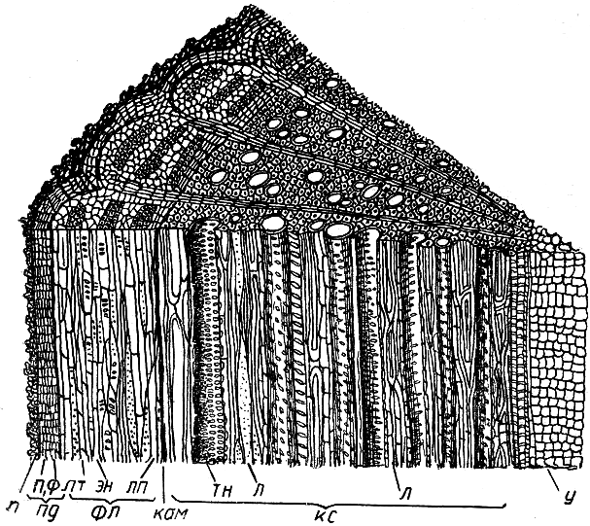
Ўсув даврининг биринчи йили охирида ток поясининг тузилиши
(П.А.Баранов бўйича).
п ­ пўстлоқ; пд ­ перидерма; фл ­ флоэма; лт ­ луб толалари; эн ­ ғалвир найчалар; лп ­ луб паренхимаси; кам ­ камбий; кс ­ ксилема; тн ­ ғовакли най; л ­ тўсиқли либриформ; бк ­ бошланғич ксилема; у ­ ўзак.

Slide 27
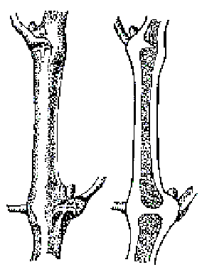
Қаттиқ лубнинг девор қисми йўғонлашган бўлади. Иккиламчи ксилема эса найлар тўсиқли либриформ ва ёғочли паренхимадан иборат. Ўзак нурлари эса илдиз ўзак нурига нисбатан энсизроқ. Кузга бориб новданинг марказида қўнғир тусга кирадиган ўлик ҳужайралардан иборат ўзак бўлади. Ўзак новда бўғимлари томон кенгая бориб, у ерда диафрагма билан бўлинади
а
Ток новдасининг ўзаги ва диафрагмаси:
а ­ жингалаксиз бўғимдаги тўлиқсиз диафрагма;
б ­ жингалакли бўғимдаги тўлиқ диафрагма.
б

Slide 28
Диафрагма крахмалга бой қалин ёғочланган пўстли паренхима ҳужайраларидан тузилган. Диафрагманинг тирик ҳу-жайралари ўзакнинг ўлик ҳужайраларидан ажралиб туради. Кузга бориб пўкаклашган камбий ҳалқаси ҳосил бўлиб, у бирламчи пўстни иккиламчи флоэмадан ажратиб туради. Сўнгра пўст қуриб пўстлоқ ҳосил бўлади ва у бўйламасига ажраладиган ҳолатга келади.
Бўғим ва диафрагмалар новдани пиширади ва ўзида захира озиқ моддаларни тўплаб сақлайди.
Ток новдаси унинг учки қисмидаги меристема ҳужайраларининг бўлиниши натижасида ўсиб ривожланади. Кейинчалик новда бўғим оралиғи ҳужайраларининг чўзилиши, айниқса иккинчи ва учинчи бўғим оралиғининг жадал чўзилиши ҳисобига ўсади. Новда асосидан кейинги биринчи ва иккинчи бўғим оралиғи қисқа, барглари яхши ривожланмаган бўлади. Кейинги бўғимлар оралари ва бўғимлардаги барглар нормал ривожланган бўлади. Ўсувчи бўғим оралиғининг сони новданинг ўсишига боғлиқ. Яъни новда қанчалик ўсса бўғимлар оралиғи ҳам шунча узаяди. Новдалар баҳорда куртаклар уйғонгандан кейин ўса бошлайди. Ҳарорат ошган сари уларнинг ўсиши жадаллашади ва ток гуллашигача бўлган даврда энг юқори даражага етади, сўнг ўсиш секин-аста сусаяди ва кузга бориб тўхтайди. Ток новдаси жадал ўсиш хусусиятга эга бўлиб, бир суткада 10 см. ва ундан ортиқ ўсиши мумкин. Бачки новдаларнинг ўсиш тезлиги ҳам асосий новдаларникига деярли ўхшаш.

Slide 29
Ток новдаларининг ўсишига бир қатор омиллар таъсир кўрсатади. Илдиз қанча яхши ривожланса новдалар ҳам шунча жадал ўсади. Илдиз тизими қанчалик бақувват бўлса, ток ер устки қисми ҳам шунча катта бўлади. Новдаларнинг ўсиш даражаси тупдаги новдалар сонига ҳам боғлиқ. Тупдаги новдалар сони кўп бўлса уларнинг ўсиши сусая боради. Новданинг учки ўсувчи қисми билан бачки новдаларнинг ривожланиши ўртасида ўзаро боғлиқлик (мутаносиблик) мавжуд. Баҳорда асосий новдалар ўсаётганда қўлтиқ куртак ва қўлтиқ новдалар суст ривожланади. Асосий новданинг ўсиш нуқтаси шикастланганда қўлтиқ куртак ва улардан новдалар чиқиб ривожланиши мумкин. Бачки новданинг ўсиш кучи асосий новданинг учига яқинлашган сари орта боради, улардан энг юқоридагиси максимал даражада ўсиб асосий новданинг ўрнини эгаллаши мумкин.
Новдаларнинг ўзаро мутаносиблиги фақат асосий новда учининг шикастланганида эмас, балки уларнинг тупроқ (ер)га нисбатан эгилганлик бурчагига ҳам боғлиқ. Новдаларнинг тик ҳолатда бўлиши бачки новдаларнинг ўсишини секинлаштиради ва аксинча, новдаларнинг қия (горизонтал) ҳолати новда ён органлари (бачкилар, генератив органлар, барг қўлтиғидаги куртаклар ва ҳ.к.)нинг ривожланишига таъсир кўрсатади.
Тупдаги новдалар ўртасида ҳам ўзаро боғлиқлик бор. Яъни айрим новдаларнинг кучли ўсиши бошқаларининг ўсишини сусайтиради. Шунинг учун токнинг кўп йиллик қисмлари, ҳосил берувчи ва ўсувчи новдалари тупда шундай жойлаштирилиши лозимки, барча новдаларнинг бир хил ривожланишига имкон бўлсин. Бу келгуси йил ҳосилли новдаларнинг бир хил ривожланишига ёрдам беради.

Slide 30
Бачки новдаларнинг ўсиши ҳам нав хусусиятига, парваришга, тупнинг ҳолатига, унда қолдирилган куртаклар сонига ва асосий новдаларнинг ўсиш даражасига боғлиқ. Улар унумдор, сернам ерларда кучли ўсувчи навларда жадал ўсади. Бачкилар ток илдиз тизими билан ер устки қисмининг мутаносиблиги бузилганда, тупда новдалар кам бўлганда, асосий новдалар ётиқ ёки горизонтал ҳолда жойлаштирилганда жадал ўсади. Бачкиларнинг тузилиши асосий новдаларникига ўх-шаш. Уларнинг кучли ўсиши асосий новдаларнинг ўсишини секинлаштиради, тупни қалинлаштириб, унинг ҳаво, шамол, ёруғликдан унумли фойдаланишига тўсқинлик қилади. Айниқса, қаламчалар тайёрланадиган она токзорларда бунга эътибор бериш лозим, акс ҳолда олинадиган қаламчаларнинг сифати талаб даражасида бўлмайди.
Мутахассис агрономлар новдалар ўсиш қонуниятларини яхши билгандагина улар токни парвариш, айниқса суғориш, ўғитлаш, ҳосил тугишни тартибга солиш, ток кесиш каби тадбирларни ўз вақтида ва тўғри ташкил этишлари мумкин.

Slide 31
Куртаклар
Куртаклар ­ новданинг тинч ҳолатдаги кўриниши. Асосан иккита вазифани бажаради: ўсиш ва ўсишни тиклаш; вегетатив кўпайиш. Куртакларда эмбрионал генератив органлар шаклланади. Куртак меристематик жиҳатдан фаол бўлган ўсиш конуси; муртак ҳолатидаги бўғим ва бўғим ораларидан иборат поядан ташкил топган. Муртак ҳолатидаги бўғимларда барг, жингалак, тўпгул, куртакларнинг кейинги авлоди бошланғич муртак ҳолида жойлашган бўлади. Ҳар қандай асосий куртакнинг ажралмас таркибий қисми меристематик ҳужайра-лардан иборат бўлган ўсиш конуси ҳисобланиб, у новда ва ил-диз тузилишининг дастлабки элементлари ҳисобланади ҳамда барг, куртак каби органлар дастлабки муртагини ҳосил қила-ди.
Куртаклар одатда ҳосил берувчи ва ҳосилсиз (ўсувчи) бўлади. Ҳосил берувчи куртак, муртак новдадаги эмбрионал ҳолатдаги барг, баргча, жингалак ҳамда тўпгулнинг ривожланишидан ҳосил бўлади. Ҳосилсиз куртакнинг шаклланишида эмбрионал ҳолатдаги тўпгул бўлмайди.
Куртаклар жойлашишига қараб учки ва ён куртакларга бўлинади. Учки куртаклар асосий новда ўсишининг давомчиси ҳисобланса, ён куртаклар ён новдаларни ҳосил қилади. Ток новдасидаги учки куртак ўсув даврининг охирига бориб тўлиқ шаклланмагани учун қурийди. Новда эса келгуси йили ён куртаклар ҳисобига яна ўсишни давом эттиради. Токдаги куртаклар бир нечта типга бўлинади: қўлтиқ куртаклар; марказий ва ўринбосар куртаклар; қишловчи қўлтиқ куртаклар; ухловчи куртаклар.

Slide 32
Қўлтиқ куртаклардан қўлтиқ новдалар ривожланади. Улар тез етилувчан бўлиб, шу йилнинг ўзидаёқ иккинчи тартибдаги новдаларни беради. Тиним даврини ўтамайди. Марказий (асосий) куртакдан, асосан ҳосил берувчи новдалар ўсиб чиқади. Ўринбосар куртаклар марказий куртакнинг ёнларида жойлашган бўлиб, улардан ривожланган новда нимжонроқ бўлади. Қишловчи куртаклар қўлтиқ новданинг асосида ривожланган бўлиб, келгуси йили улардан асосий новдалар ўсиб чиқади. Қишловчи куртаклар шаклланиб бўлгач, пишиб етилмаган қўлтиқ новдалар ўсишдан тухтаб нобуд бўлади. Қўлтиқ новдалар энди ривожланган даврда унинг барг қўлтиғида янги куртак шаклланиб, у одатда шу йил ўсув даврида ўсмайди ва кейинчалик мураккаб куртак (қишловчи кўз)га айланади. Бачки новданинг дастлабки барги қоидага кўра қобиқ сифатида сақланиб қолади.
Ўсув даври охирига бориб тўла шаклланиб бўлган кўзча бир қанча қисм куртакларни ўз ичига олади

Slide 33
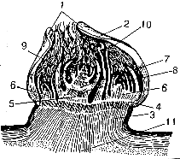
Қишловчи куртакнинг ўсув даври охирида узунасига кесиги.
1 ­ ёпувчи тангачалар; 2 ­ тукчалар; 3 ­ ёстиқча; 4 ­ таг қатлам; 5 ­ асосий куртак;
6 ­ ўринбосар куртаклар; 7 ­ бошланғич бўғим; 8 ­ бошланғич бўғим оралиғи.
9 ­ бошланғич тўпгул; 10 ­ қишки кўздаги асосий куртакнинг ўсиш конуси;
11 ­ диафрагма

Slide 34
Яъни кўзчанинг марказида ривожланган асосий (марказий) куртак, унинг атрофида ўринбосар куртаклар (3­6 та) жойлашган бўлади. Асосий куртакдаги эмбрионал новда 9­14 бўғимга эга бўлиб, уларнинг остки қисмида бўлажак куртаклар (қишловчи қўлтиқ куртаклар)нинг дастлабки бўртмалари жойлашган бўлади. Қишловчи кўздаги куртаклар асосий новда бўғимининг тепа қисми (ёстиқча)да жойлашган бўлади. Куртак асоси билан ёстиқча ўртасида юпқа қаватли хлорофилга бой паренхима ҳужайралари мавжуд. Биттагина куртагида тўпгулнинг бошланғич муртаги бўлган кўзлар ҳосилли, бундай муртак бўлмаганлари ҳосилсиз кўзлар дейилади. Ҳосилли ва ҳосилсиз қишловчи кўзлар ўртасидаги фарқни ташқи кўрини-шидан аниқлаш қийин. Бу махсус текширишлар орқали амалга оширилади
Қишловчи кўзлар новданинг ўсиш даврида ўсишига қараб унинг асосидан то уч қисмигача навбат билан шакллана боради. Бир йиллик яшил новдаларнинг турли бўғимларидаги кўз-ларнинг ривожланишига турли шароитлар: иссиқлик, нам, баргланиш даражаси, ассимиляция маҳсулотлари билан таъ-минланганлик, метаболизм жараёнларининг жадаллиги кабилар сезиларли таъсир кўрсатади. Шунинг учун новдаларнинг турли бўғимларидаги кўзларнинг ҳосил бериш даражаси бир хил бўлмайди. Одатда новданинг қуйи қисмида жойлашган кўзлар кам ҳосил бўлиб, кейинги кўзлардан уларнинг сони орта боради ва ундан кейин яна пасаяди. Бир йиллик новданинг энг паст қисмидаги кўзлар суст шаклланган бўлиб, улар одатда бурчакли кўзлар дейилади

Slide 35
Токда ҳосил куртакларнинг шаклланишига макроэлементлар (азот, фосфор, калий ва ҳ.к.) ва микроэлементлар (рух, марганец, бор ва ҳ.к.) шунингдек, ўсув давридаги хомток, новдалар учини чилпиш, кераксиз бачки новдаларни олиб ташлаш, занг ва новдаларни халқалаш каби парвариш ишлари яхши таъсир кўрсатади. Ток новдаларидаги куртаклар маълум қонуният асосида ривожланади. Масалан, дастлаб қўлтиқ остидаги куртаклар, кейин марказий (асосий) куртак, ўринбосар куртак, энг сўнгида ухловчи куртаклар ривожланади. Куртакларнинг ривожланиши, уларнинг нисбий тиним давридан яхши чиқишида фитограмонларнинг роли катта.

Slide 36
Барг
Барг ўсимликнинг вегетатив органларидан бири. Токнинг ҳаёт-фаолиятида муҳим рол ўйнайди. Баргда қуёш нури таъси-рида фотосинтез жараёни кечади, яъни неорганик бирикмалар органик ҳолатга ўтади. Барг орқали содир бўладиган транспирация ўсимлик органларини қизиб кетишидан сақлайди, ўсимликда сув ва озиқ моддалар ҳаракатини изга солади. Баргларнинг нафас олиши натижасида метаболизм жараёнлари учун зарур бўлган энергия ажралади. Барг ўсимлик билан ташқи муҳит ўртасидаги газ алмашинувида муҳим рол ўйнай-ди. Шаклланишига кўра уруғпалла барглар (уруғдаги муртакнинг биринчи барги) ҳамда чин барглар (асосий барглар) фарқ қилиниб, улар турли шаклда бўлади. Уруғпалла барглар фақат уруғкўчатда, чин барглар эса маданий ўсимликда бўлади. Уруғпалла барглар она ўсимликда уруғ бошланғич муртагининг ривожланиши жараёнида шаклланади. Уруғпаллада тўпланган (захирадаги) озиқ моддалар муртакнинг ривожланишига сарф бўлади. Уруғпалла униб тупроқ юзига чиқади, ривожланиб яшил тусга киради ва барг вазифасини бажаради.
Маданий кўчатдаги дастлабки 3-14 барглар она ўсимлик-даги куртаклар морфогенези (морфологик белгилар тараққиё-ти) жараёнида шаклланиб, кейинчалик ундан ўсимлик пояси ривожланади.
Ток барги одатда оддий бўлиб, у барг банди ҳамда барг шаполоғидан иборат

Slide 37
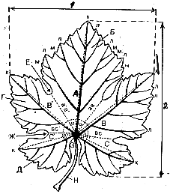
Ток барги.
1 ­ барг эни; 2 ­ барг бўйи;
А ­ асосий (марказий) томир; Б ­ марказий барг бўлмаси; В ­ асосий томирнинг устки жуфти; С ­ асосий томирнинг пастки жуфти;
Д ­ пастки барг бўлмаси; Е-Ж ­ устки ва остки ён ўйиқлар; З ­ барг банди ўйиғи; Л,М ­ барг қирралари (тишчалари), Н ­ барг банди.

Slide 38
Барг банди баргнинг ингичкалашган поясимон қисми бўлиб, асосан барг шапалоғини ушлаб туриш учун хизмат қилади. Барг банди барг шапалоғидан келаётган ассимилятор лар оқимини танага ўтказишда, шунингдек, барг шапалоғини сув ва озиқ моддалар билан таъминлашда муҳим рол ўйнайди. Барг банди барг шапалоғида шохланиб, баргнинг асосий томирларини ва улар ўз навбатида яна шохланиб барг томирлари тармоқларини ҳосил қилади. Барг бандининг узунлиги узум нави, шунингдек, парваришга боғлиқ. Соядаги баргларнинг банди одатда узун ва мўрт бўлади.
Ток ўсимлигининг барг шапалоғи катта, кенг, ясси, четлари арра тишли, асосан панжали, қисман бутун, шакли эса узум навига қараб думалоқ тухумсимон, ўзаксимон ва ҳ.к. бўлади. Баъзан бир навнинг ўзида ҳам барг шапалоғининг катталиги ва шакли унинг тупда жойлашганлиги, ёши ва парвариш усулларига қараб ўзгариши мумкин. Барглар кўпинча 3-5 бўлакли бўлиб, улар орасида устки ва пастки кесиклар, банд уйиқлари бўлади.
Ток барги эт ва томирлардан иборат. Томирлар барг орқа томонида бўртиб чиққан кўринишида бўлади. Барг шапалоғи ўртасидан ўтган асосий (бош) томир уни иккига ажратиб туради. Барг банди бириккан жой ҳамда асосий томирлардан ён томирлар, улардан эса кейинги тартибдаги майда томирлар ривожланади.
Баргларнинг юза қисми силлиқ, ғадир-будир, қавариқли, бурмали, туксиз ёки тукли бўлиб, туклар, асосан баргнинг ор-қасида жойлашади. Новда учидаги ёш барглар катта ёшдаги баргларга нисбатан сертук, ранги турли кўринишда (пушти, жигар ранг, сарғиш - қизил ва ҳ.к.) бўлади.

Slide 39
Баргларнинг ранги ток нави ва ўсиш шароитларига қараб оч яшилдан тўқ яшилгача бўлади. Ўсув даврининг охирига бориб барглар тўкилишдан олдин ўзига хос ранг олади. Ғужуми оқ ёки пушти рангли навларнинг барглари сариқ ёки тилла рангга, меваси тўқ рангли навларники эса қизил тусга киради.
Барг шакли узум навини белгилашда муҳим аҳамиятга эга. Баргларнинг морфологик белгилари узум навига, баргнинг ёши, қайси бўғимда жойлашганлигига қараб ўзгаради. Нав учун характерли бўлган барглар, одатда новданинг 8-12 бўғимида жойлашади.
Ток баргининг ўсиши чегараланган бўлиб, одатда 35-40 кун мобайнида ўсиб, тегишли ҳажмга етгач ўсишдан тўхтайди. Барг ривожланган сари ассимиляция жараёни кучаяди, унинг кимёвий таркиби ўзгаради. Ўсув даврининг охирига бориб ассимиляция жараёни сусаяди, хлорофилл парчаланиб озиқ моддалар баргдан пояга ўта бошлайди. Барг бандининг новдага бириккан жойида ажратувчи пўкак қават ҳосил бўлиши натижасида барглар тўкилади. Новда билан барг банди бирлашган жойда барг изи қолади. Агарда қолган изнинг усти силлиқ, жигар ранг бўлса, демак барглар ўсишдан тўхтаб новдалар пишиб етилган бўлади.
Барг анатомик томондан ўз вазифаларига монанд тузилган бўлиб, барг бандида ўтказувчи тизим ва механик тўқима ривожланган.

Slide 40
Тўпгул ва гуллар
Тўпгул мураккаб шингил ва рЎвак шаклида, гуллар жойлашган яшил новданинг бир қисми бЎлиб гул ғунчалар билан якунланади. Унинг шакли бўлажак узум бошининг шаклига ўхшаш бўлади. Катта - кичиклиги ўқининг шохланиши, гулларнинг миқдори, узум нави ва шаклланиш шароитларига боғлиқ. Тўпгул ўтган йилги қишловчи куртакларда ҳосил бўлиб, келгуси йил баҳорда куртаклар ёзилгунча бошланғич муртак ҳолида бўлади. Ҳажми кичик бўлган тўпгулларда гуллар сони кам (100 тагача), катталарида эса кўп (700­2000 ва ундан кўп) бўлади.
Битта ҳосилли новдада 1­3 та тўпгул бўлади. Айрим ҳол-ларда ундан ҳам кўп бўлиши мумкиин. Тўпгуллар новданинг пастки симподиал бўғимларида, баргларнинг қарама-қарши-сида пайдо бўлади. Одатда жингалакдан кейин тўпгул пайдо бўлмайди. Тўпгуллар ўтган йилги ухловчи (қишловчи) куртакларнинг марказдагисидан ривожланади. Баҳорда новдалар 15-20 см.га етганда тўпгуллар (шўралар) кўрина бошлайди. Узум навига қараб тўпгуллар конуссимон, цилиндрсимон ва ҳ.к. шаклда бўлади.
Тўпгул ва жингалакларнинг келиб чиқиши аслида бир хил. Шунинг учун токда типик тўпгулдан типик жингалаккача бўлган оралиқ шаклларини учратиш мумкин

Slide 41
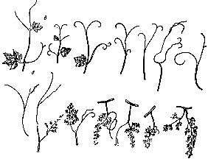
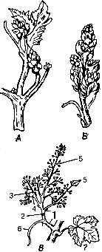
Ток жингалаги ва тупгулининг оралиқ шакллари
Ток тўпгули.
А ­ тўпгул ўсишининг бошланиши;
Б ­ ёш тўпгул;
В ­ гуллаш олдидаги бўлиқ тўпгул;
1 ­ тўпгул банди;
2 ­ асосий ўқ;
3,4 ­ тўпгул шохчалари;
5 ­ гул ғунчалари тўдаси;
6 ­ бўғимдан чиққан жингалак;
7 ­ тўпгул қаршисидаги барг.

Slide 42
Бу жараён май ойининг ўрталаригача давом этади. Ток тўлиқ гулга кирган даврда тўпгуллар ўсишдан деярли тўхтайди. Худди шу даврда тўпгуллар ўқининг ўсиши тикланади. Асосий ва ён ўқларнинг юқорига қараб жадал ўсиши натижасида тўпгуллар конуссимон шакл олади.
Тўпгуллар баъзан бесўнақай (анормал) ривожланиши мумкин. Бу фан тилида фасциация дейилади. Бунда тўпгул ўқлари чўзиқ, кенг, ясси шакл олиб, гул шонача (ғунча)лари, гулбандлари қисқа бўлади.
Ток гуллари майда, сариқ-яшилсимон, кўримсиз. Ингичка гулбанди ёрдамида тўпгул ўқига бирлашган. Ғужумлар тугилгач, гулбанди мевабандга айланади.
Маданий, яъни экиладиган ток навлари аксарият қисмининг гуллари икки (қўш) жинсли. Нимранг, Каттақўр-ғон, Чарос, Тавквери, Даройи, Эчкимар каби айрим навларнинг гуллари эса функционал урғочи. Бундай навлар, албатта гуллари икки жинсли (чангловчи) навлар билан қўшиб экилиши лозим. Функционал урғочи гулли навларнинг чанглари наслсиз (стерилл). Агар бундай гулли навлар гулли икки жинсли навларнинг гуллари билан чангланмаса ёки мева тугилмайди ва ёки майда партенокрапик мевалар ҳосил бўлади. Натижада ҳосил миқдори ва сифати пасаяди.
Баъзан қатлама (қат-қат япроқли) гуллар ҳам учрайди. Бундай гуллар уруғчи, чангчи, нектарник (шира ажратувчи безлар)нинг гулбаргларга айланиб кетиши натижасида пайдо бўлади.

Slide 43
Токда урғочи, эркак, икки жинсли, функционал урғочи, функционал эркак гуллар учрайди. Экиладиган узум навларининг аксарият қисми икки жинсли гулга эга бўлиб, чанглари уруғланиш хусусиятига эга бўлган тик турувчи узун чангчилардан иборат. Функционал урғочи гулда эса уруғчиси нормал ривожланган, чангчиси эса ривожланмаган бўлади (14-расм).
Ток - анемофил ўсимлик, яъни гул чанглари жуда майда бўлганидан шамол таъсирида тез тарқалади. Гулларнинг чангланишида ҳашаротлар деярли иштирок этмайди. Гуллаш вақтида уруғчи тумшуқчасидан шира ажралиб чиқиб, унга гул чанглари ёпишади. Ички мураккаб жараёнлар натижасида қўш оталаниш рўй беради. Агарда икки жинсли гулларда чанг-донлар гул қалпоқчаларидан олдин ёрилса гул очилмасданоқ ўз-ўзидан чангланиш рўй беради. Бу ҳодиса клейстогамия деб аталади. Бунга гуллаш вақтидаги қурғоқчилик, паст ҳарорат сабаб бўлиши мумкин.
Ғужумдаги уруғлар сони оталанган (уруғланган) уруғкуртаклар сонига қараб 1-4 та бўлади. Уруғланмасдан муртаксиз ҳосил бўлган ғужумлар партенокарпик мевалар дейилади. Уруғсиз мевалар, одатда кишмишбоп навларга хос. Уларнинг аксарият қисми икки жинсли гулга эга бўлсада, чангчилари серпушт (фертилл) бўлади. Кишмишбоп навларнинг гулларида чанг найчалари муртак қопчасига етиб бормаслиги сабабли оталаниш жараёни кечмайди. Кейинчалик уруғкуртакнинг нобуд бўлиши туфайли ҳақиқий уруғлар ҳосил бўлмайди.

Slide 44
Гулларнинг нормал чангланиши, уруғланишида ташқи муҳит ҳамда агротехниканинг аҳамияти катта. Гуллаш вақтида токларни суғориш тавсия қилинмайди. Акс ҳолда уруғчи тумшуқчасидан ажарлиб чиқадиган шира суюлиб чангланиш, уруғланиш яхши кечмайди.
Жингалак - бу шакли ўзгарган новда бўлиб, симподиал типда ўсади. Оддий (шохланмаган) ва шохланган бўлади. Асосан баргнинг қарама-қаршисида жойлашади. Ҳосилсиз новдаларда жингалаклар пастки 3-4 бўғимда, ҳосилли новдаларда эса юқори бўғимларда ҳам пайдо бўлади. Жингалаклар фақат ўсимликларни бирон бир таянч билан бирикиб ўсишида механик вазифани бажаради. Ток кесиш вақтида новдаларни симбағазлардан бўшатишда қийинчиликлар туғдиради.

Slide 45
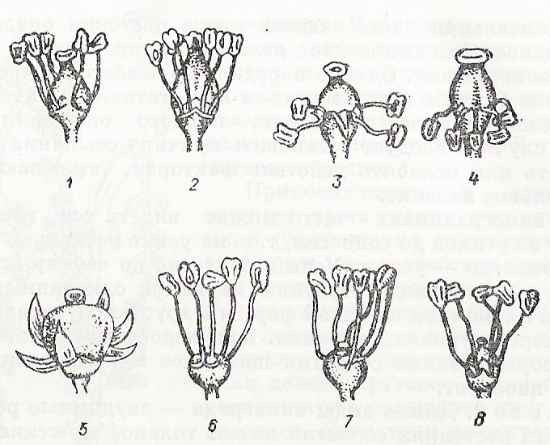
2-расм. Ток гулининг типлари.
1-2-ќўш жинсли, 3-4-функционал урѓочи, 5-ћаќиќий урѓочи,
6-эркак, 7-8-эркак ўтувчи типда

Slide 46
Узум боши, ғужуми, уруғи
Ток гуллари чангланиб уруғлангач, тўпгул мевага айланади ва узум бошини ҳосил қилади. Унинг шакли, зичлиги, гултожнинг шохланганлиги ғужумларнинг сонига боғлиқ. Узум бошлари конуссимон, цилиндрсимон, конус-цилиндрсимон, қанотсимон ва шохланган, зичлиги эса тиғиз, ўртача тиғиз, ҳавол ва жуда ҳавол бўлади. Узум бошининг катталиги узум навларига боғлиқ. Узунлиги 25-26 см. дан катта бўлганлари жуда йирик, 18­25 см. катталикдагиси йирик, 10­18 см. катталикдагиси ўртача, 10 см.дан кичиклари майда ҳисобланади. Узум бошининг катталиги ва зичлиги токнинг навигагина эмас, шунингдек, чангланиши, ҳаво ҳарорати, намлиги, ўсти-риш шароитлари, озиқ моддалар ва сув билан таъминланганлигига ҳам боғлиқ.
Тож узум бошининг скелетини ташкил қилади. У асосий ўқ ҳамда ён шохчалардан иборат. Айрим узум навлари (масалан, Хусайнида) тож узум пишган даврда ҳам яшил ва мўрт, айримларида эса (масалан, Тойифида) ёғочланган бўлади.
Тож гулбанддан шаклланган мевабанд билан тугайди. Мевабанд орқали ғужумга най тўдалари кирган бўлиб, уларнинг ривожланиш даражаси ғужумнинг мевабандга қанчалик мустаҳкам бирикканини белгилайди. Шингилни ташкил қилувчи ўтказувчи тўдалар ғужум ва уруғни озиқлантириш учун ҳизмат қилади. Мевабанди қисқа ва узун бўлади. Қисқа бўлганидан узум боши зич (ғужумлар ғуж) бўлиб кўринади.

Slide 47
Ғужум пўст, мева эти ва уруғдан иборат. Пўсти кутикула ва намни ушлаб турувчи оқ кўкимтир мумғубор - пруин билан қопланган. Бу эса ҳужумни ортиқча сув буғланишдан, айнишидан сақлайди, унинг транспортбоплиги ҳамда сақланиш муддатини оширади. Пўстлоқ ҳужайраларида навга хос ранг берувчи буёқ моддалар (хлорофилл, ксантофилл, каротин, антоцианлар ва ҳ.к.) бор.
Мева эти (мезокарп) ҳужайра шираси билан тўлган вакуоллар (ҳужайра протоплазмасидаги каваклар)га эга.
Ғужум гул тугунчасидан ривожланади. Шакли ва катталиги ҳар хил. Пишганда навига қараб оқ, пушти, қизил, қора каби рангларда бўлади. Ўсиш шароити ва парваришга қараб ранги баъзан ўзгариши ҳам мумкин. Масалан, Нимранг ва Пушти тойифи навларининг рангги Ўзбекистон шароитида, айниқса Тошкентда очроқ бўлса, Крим шароитида улар қизғиш рангга киради. Ғужумларнинг рангги, ҳажми, шакли уларни морфологик томондан тавсифлашда муҳим белгилардан ҳисобланади. Бир дона ғужумнинг вазни 10 г.гача бўлиши мумкин. Ғужумлар навига қараб япасқи, думалоқ, овалсимон, тухумсимон, чўзиқ, узун ва ҳ.к. бўлади. (15 ва 16-расмлар).
Узумнинг (ғужумининг) таъми (мазаси) этининг қаттиқ-юмшоқлиги (консистенцияси), серширалиги, кислоталилиги, пўстлоғи таркибидаги бўёқ ҳамда хушбўй моддаларга боғлиқ. Мускат навлари эса ўзига хос хушбўй хидга эга ҳамда у хушбўй моддаларга боғлиқ. Мускат навлари эса ўзига хос хушбўй хидга ҳамда таъмга эга бўлганлигидан жуда қадрланади.
Ғужумларнинг кимёвий таркиби улардаги қанд моддаси ва органик кислоталардан иборат. Таркибидаги қанд моддаси об-ҳаво ва тупроқ шароитлари, ўстириш усули, парвариши, нави, узумнинг пишганлик даражасига боғлиқ бўлиб, 12% дан 30% гачани ташкил этади

Slide 48
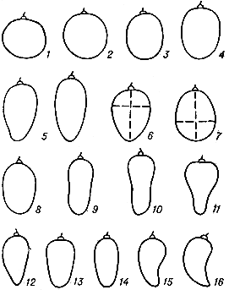
Ғужумларнинг шакли:
1 - япасқи. 2 - думалоқ.
3 - овалсимон. 4 - чўзинчоқ. 5 - узун.
6 - тухумсимон. 7 - тескари тухумсимон. 8 - томонлари қавариқли. 9 - цилиндрсимон.
10 - ингичкалашган.
11 - сўрғичсимон. 12 - ўткир учли.
13 - тўмтоқ учли. 14 - тўғри шаклли. 15 - бир томонлама ривожланган.
16 - букилган (ўроқсимон).

Slide 49
Узум пишиш даврида мева эти ғужум массасининг 75-80% ини ташкил этади. Шунингдек, пишган узум меваси ошловчи, азотли, калий, кальций, натрий, магний, темир, руҳ каби минерал моддалар, органик кислоталар (олма, вино, лимон, қаҳрабо, шовул ва ҳ.к.) га ҳам бой.
Ғужумда ҳосил бўладиган уруғларнинг сони уруғланган тухум ҳужайраларининг миқдорига, шунингдек, ривожланган уруғкуртакларга боғлиқ. Ғужумларда одатда 2-3 та, агар барча уруғкуртаклар ривожланган бўлса 4 та уруғ ҳосил бўлади. Кишмишбоп навларда уруғлар ривожланмаслиги ҳам мумкин. Уруғлар сони қанча кўп бўлса ғужум ҳажми ҳам шунча катта бўлади.
Узумда уруғланмасликнинг партенокарпия ва стеноспермокарпия хиллари мавжуд. Партенокарпия хилида ғужумлар мутлақо уруғланмаган тугунчадан ривожланиб, улар майда ва думалоқ бўлади (масалан, функционал урғочи гулли навларда). Стеноспермакарпия хилида эса ғужумлар тўлиқ уруғланма-ганлик натижасида ҳосил бўлади. Бу, асосан кишмишбоп нав-ларда рўй беради.
Уруғ уруғкуртакдан ривожланиб, у токнинг жинсий кўпа-йиш органи ҳисобланади (17-расм).
Пишиб етилган уруғ овалсимон, ноксимон бўлиб, юқори томони думалоқроқ, пастки томони (тумшуқчаси) чўзиқроқ бўлади. Усти пишшиқ пўст билан қопланган. Пўст тагида муртак ва эндосперм (уруғ учи бор). Уруғ тумшуқчасида муртак жойлашган. У иккита уруғпалла, улар орасида эса учки куртакча, поя ҳамда илдизча шаклланган бўлади

Slide 50
Уруғнинг ғужум ичига қараган томони орқа томон, қарама-қарши томони олди томон ҳисобланади. Уруғ олд томонининг юзасида узунасига кетган иккита ўйиқча бўлиб, улар бир-биридан уруғ чоки билан ажралиб туради. Орқа томонда халаза (ҳалқасимон ботиқ жой) жойлашган. Халаза орқали уруғ ичига уни озиқлантирувчи най толали боғламлар кирган. Узум уруғлари ҳажми, шакли, тумшуқчасининг узунлиги, халазасининг ҳажми ва жойлашганлиги каби морфологик белгилари билан ўзаро фарқ қилади.

